Slide 2

ANÁLISE E DESENVOLVIMENTO DE SISTEMAS
PROJETO DE SISTEMAS APLICADO AS MELHORES PRÁTICAS EM QUALIDADE DE SOFTWARE E GOVERNANÇA DE TI
PROF. Me. PAULO SAMPAIO
FEVEREIRO/2020

Slide 3
ITIL e GOVERNANÇA de TI (COBIT)

Slide 4
Agenda
Conceito
Governança TI
ITIL
COBIT
ITIL
Histórico
Estrutura
Aplicação
Referências e Links

Slide 5
Governança Corportiva
“O que não se pode medir, não se pode controlar.” (Peter Drucker)
“As boas práticas de governança corporativa têm a finalidade de aumentar o valor da sociedade, facilitar seu acesso ao capital e contribuir quanto à sua estabilidade financeira.” (fonte: IBGE)

Slide 6
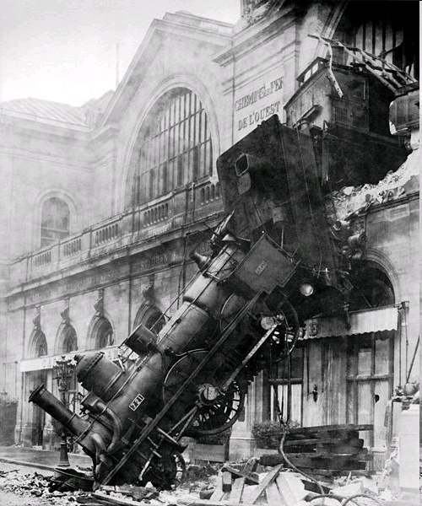
Controle
“Sim, eu mudei a rota… por que a pergunta?”

Slide 7
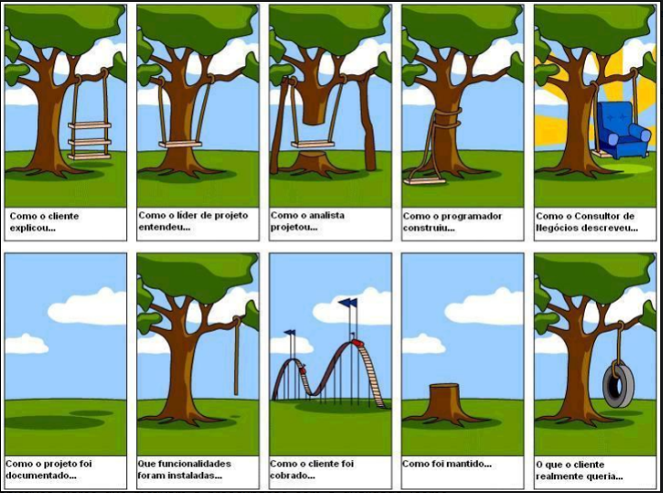
Qualidade

Slide 8
Governança :
Quantas mudanças de software/hardware existem por semana na sua empresa? Quais tipos?
Qual é o custo/benefício de servidores espelho? Qual escopo para comprar ou manter este serviço?
Qual volume de chamados de rede? Preciso manter uma operação de 100 analistas 24x7?
Qual a disponibilidade e nível de serviço esperado pela equipe de vendas?
Todas as equipes de TI sabem a quem comunicar e a quem escalar problemas ? Quais são urgentes e realmente impactantes para o negócio da empresa?
Quais são as oportunidades, ameaças, potencialidades e fragilidades do ambiente ?

Slide 9
Governança Corportiva
BUG DO
MILÊNIO
BOLHA DA INTERNET
CRISE 90’s
SOX e Governança de TI
TRANSPARÊNCIA
PRESTAÇÃO DE CONTAS
INDEPENDÊNCIA

Slide 10
Governança de TI
“É o conjunto de práticas, padrões e relacionamentos estruturados com a finalidade de estabalecer processos, procedimentos e controles a fim de minimizar/mitigar os riscos, ampliar o desempenho, otimizar a aplicação de recursos, reduzir os custos, suportar as melhores decisões e consequentemente alinhar TI aos negócios”

Slide 11
Governança de TI
ITIL
(Information Technology Infrastructure Library)
COBIT
(Control objectives for information and Related technology)
CMMI
(Capability Maturity Model Integration)
PMBOK
SIX
SIGMA
ISO/IEC
20000

Slide 12
Agenda
Conceito
Governança TI
ITIL
COBIT
ITIL
Histórico
Estrutura
Aplicação
Referências e Links

Slide 13
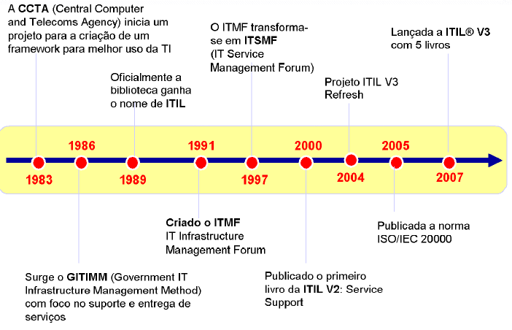
ITIL

Slide 14
ITIL – Benefícios
Melhor alinhamento e comunicação entre a área de TI e as áreas de Negócio da empresa
Maior agilidade para atender mudanças
Melhor visibilidade de custos e ROI
Melhoria de qualidade quanto ao atendimento dos níveis de serviço, disponibilidade, entrega de serviços e redução de retrabalho

Slide 15
ITIL – Estrutura
Serviço: meio de entregar valor aos clientes, com o propósito de satisfazer suas necessidades minimizando riscos e melhorando os resultados obtidos.
Estratégia de Serviço
Desenho de Serviço
Transição de Serviço
Operação de Serviço
Melhoria contínua de Serviço

Slide 16
Exemplos de Serviços
Serviço de Email
Disponível 24x7 em todo o mundo
Arquivos anexos criptografados
Backup incremental diário
Capacidade de envio com tráfego de 20Mb
Indisponibilidade máxima de 20min/mês
Gestão do Helpdesk e nível de serviço
Controle de versões e configuração
Controle de mudanças
Controle de testes e do ciclo de vida de desenvolvimento de sistemas

Slide 17
Projeto Rede Nova Fábrica
Estratégia de Serviço
Desenho de Serviço
Transição de Serviço
Operação de Serviço
Melhoria contínua de Serviço
Planejamento de nova fábrica
Crescimento de 50% usuários
Plano de projeto / ROI
Capacidade?Disponibilidade?
Arquitetura e padrões
Nível de serviço atual e novo?
Executar Plano de implantação
Migração de Rede/Servidores
Gerenciamento da Rede
Extração de indicadores
Plano de Ação com melhorias identificadas

Slide 18
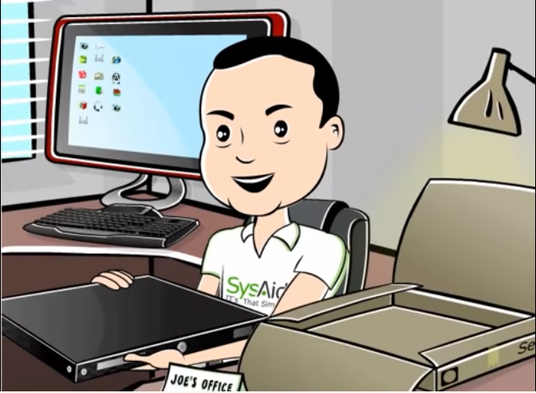
Exemplo de aplicação - ITIL
http://www.youtube.com/watch?v=M7w3bjSbMrg&feature=related

Slide 19
Casos de Sucesso
Procter&Gambler que inicialmente reduziu em 10% as chamadas no Helpdesk após implantação do ITIL® e em um segundo momento do projeto reduziu entre 6 e 8% os custos operacionais de tecnologia.
Integração do sistema de inventário com o helpdesk, prazo 5 dias, que reduziu em até 50% do tempo de atendimento pois o atendente já chega no usuário sabendo as configurações do equipamento de hardware e software, slots ocupados, tipo de memória, software instalados, relatório dos últimos atendimentos...
Caterpillar que após aplicar os princípios das melhores práticas aumentou de 60% para 90% o nível de acerto do Helpdesk para os incidentes.
Implantação do sistema de distribuição de patches, prazo dois dias, que eliminou em mais de 95% dos custos de atualizações de segurança do Windows
Duas ou mais mudanças simultâneas foram realizadas e paralisaram o sistema de vendas por 10 horas. A empresa perdeu 1.000 vendas ao valor médio de R$ 80 cada ao longo do ano.
Devido a um defeito no hardware do disco do servidor de database marketing, o sistema ficou indisponível por 4 horas. Durante a recuperação 100 usuários foram afetados, e poderia ter demorado semanas caso não existisse um disco espelho configurado.

Slide 20

Dúvidas / Questões

Slide 21



REFERÊNCIAS
http://www.youtube.com/watch?v=M7w3bjSbMrg&feature=related
https://www.youtube.com/watch?v=agGXZ0YV7Og
Livro GOVERNANÇA de TI – Ricardo Mansur
http://books.google.com.br/books?hl=pt-BR&lr=&id=MkAchF17jmkC&oi=fnd&pg=PA1&dq=governança+de+ti&ots=FbooibEF4u&sig=LdSsm2D5ph6nrxjzDQtu9fN_CFI#v=onepage&q=governan%C3%A7a%20de%20ti&f=false
https://www.axelos.com/best-practice-solutions/itil
http://www.isaca.org/Knowledge-Center/COBIT/Pages/Overview.aspx

Slide 22
Copyright © 2020 Prof. Paulo Sampaio
Todos direitos reservados. Reprodução ou divulgação total ou parcial deste documento é expressamente proíbido sem o consentimento formal, por escrito, do Professor (autor).

